Slide 1
Semantisatieverhaal A:
Theo Jansen is een kunstenaar en wat hij maakt vind ik echt te gek! Hij maakt strandbeesten. Dat zijn dit, kijk (klik voor extra dia en klik op de link).
De strandbeesten lopen over het strand. Het strand dat is hun leefgebied of de plek waar mensen of dieren leven. Nu zijn strandbeesten natuurlijk geen levende dieren, maar dat lijkt wel net zo, vind ik! Ze lopen door de wind. Stijgt de windkracht (wordt de windkracht hoger), dan lopen ze sneller. Daalt de windkracht (wordt de windkracht lager), dan lopen de strandbeesten langzaam. Deze strandbeesten hoeven alleen niks te eten, haha. Dat scheelt Theo een boel voedsel. Het voedsel is het eten.
Theo Jansen is echt een expert. Iemand die veel van iets weet. Hij weet precies hoe hij deze strandbeesten moet laten lopen. Ik heb een klein onderzoekje gedaan naar hoe het precies werkt, maar ik vond het zo ingewikkeld! Het onderzoek betekent het goed bekijken van iets omdat je er meer over wilt weten. Ik begrijp het dus nog niet helemaal. Theo laat zijn strandbeesten over het strand vlakbij Den Haag lopen. Dat is het gebied of het stuk land vlakbij waar Theo de strandbeesten maakt. Als er geen mensen op het strand zijn, kan hij ze veilig laten lopen. Veilig betekent zonder gevaar. Theo laat ook wel eens een aantal strandbeesten samen over het strand lopen. Het aantal is de hoeveelheid. Als een echte kudde. De kudde is de grote groep samenlevende zoogdieren. Dat zou ik heel graag eens in het echt willen zien.
A
Notes:
Woordenoverzicht
de expert: iemand die veel van iets weet
het gebied: het stuk land
het onderzoek: het goed bekijken van iets omdat je er meer over wilt weten
het aantal: de hoeveelheid
stijgen: hoger worden
dalen: lager worden
het leefgebied: de plek waar mensen of dieren leven
het voedsel: het eten
veilig: zonder gevaar
de kudde: de grote groep samenlevende zoogdieren

Slide 2
Gerarda Das
Marjan ter Harmsel
Mandy Routledge
Francis Vrielink
Week 36 – 5 september 2023
Niveau A

Slide 3
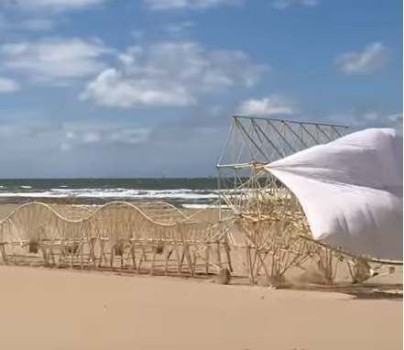
https://www.youtube.com/shorts/V3-fF6IzcZQ

Slide 4
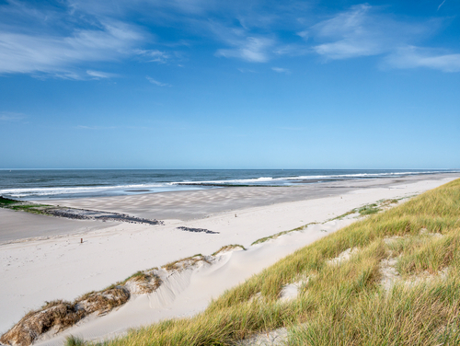
het leefgebied

Slide 5
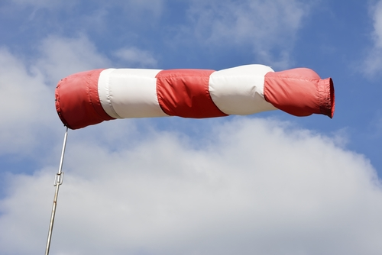
stijgen

Slide 6
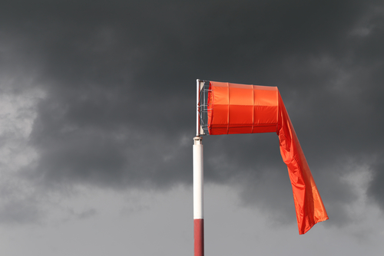
dalen

Slide 7
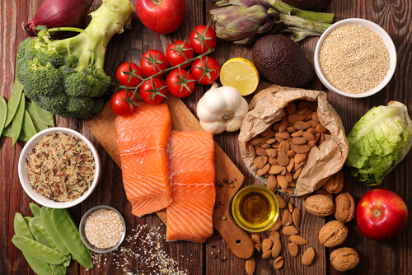
het voedsel

Slide 8
de expert

Slide 9
het onderzoek

Slide 10
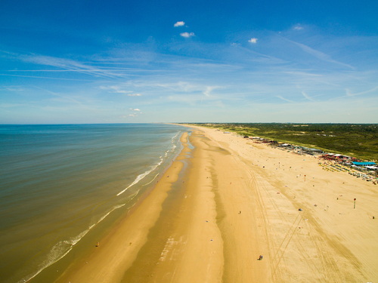
het gebied

Slide 11
veilig
Strandbeest 2022, music: James Quinn - A Gentle Sunlight - YouTube

Slide 12
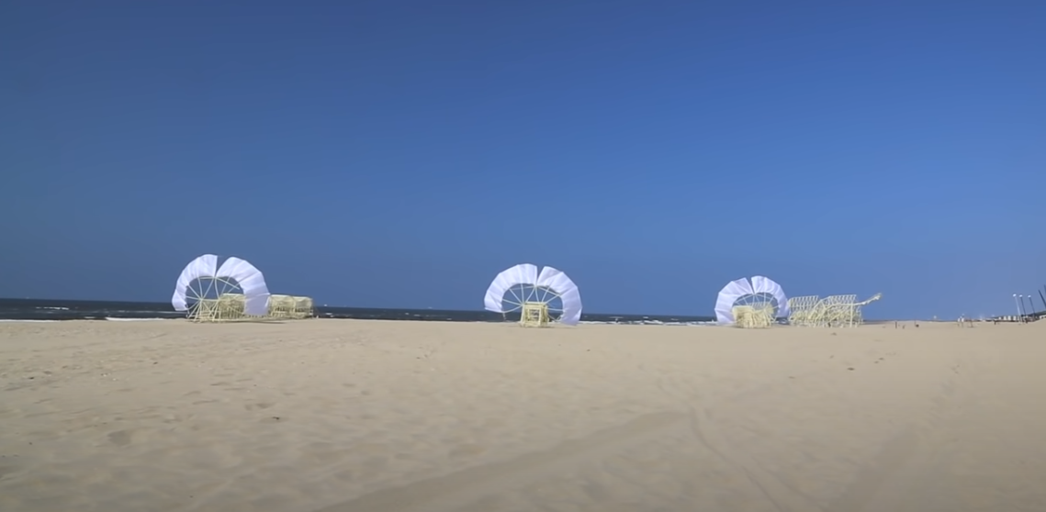
het aantal

Slide 13
de kudde

Slide 14
Op de woordmuur:

Slide 15
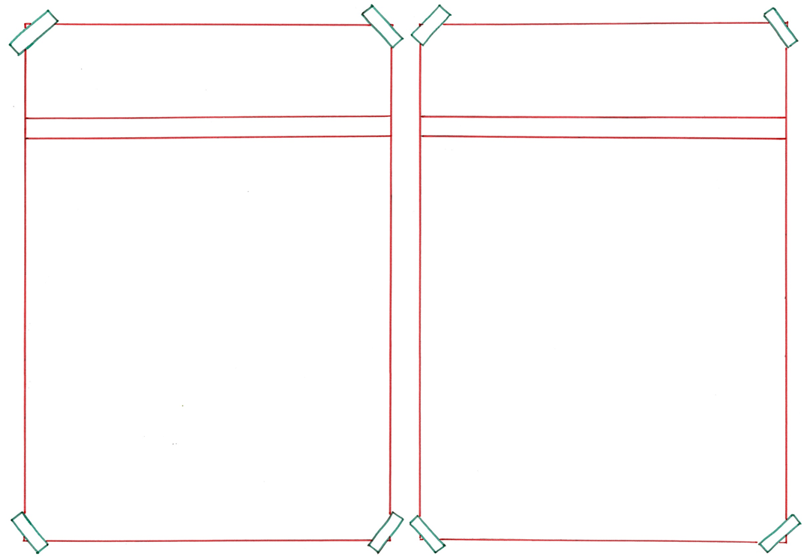
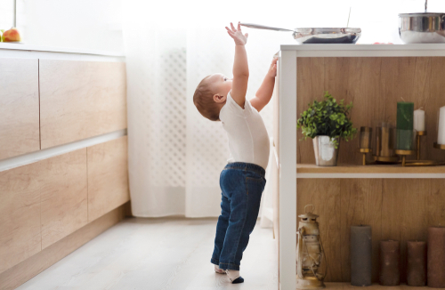
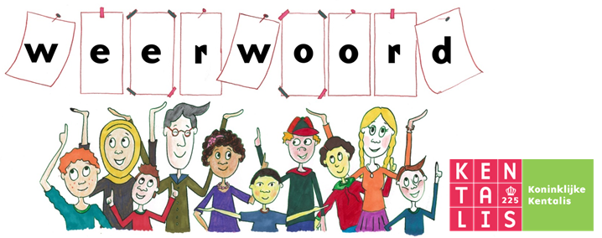
riskant
veilig
= gevaarlijk
Het is erg riskant om jonge kinderen alleen bij hete pannen te laten.
= zonder gevaar
Als er geen mensen op het strand zijn, kan hij ze veilig laten lopen.

Slide 16
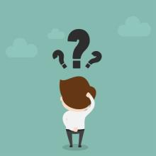
de expert
de leek
= iemand die ergens veel van weet
De expert Theo Jansen weet precies hoe je strandbeesten moet laten lopen.
= iemand die niet deskundig is op een bepaald gebied
De leek weet niet hoe een strandbeest loopt.

Slide 17
stijgen
dalen
= hoger worden
Stijgt de windkracht, dan lopen ze sneller.
= lager worden
Daalt de windkracht, dan lopen de strandbeesten langzaam.

Slide 18
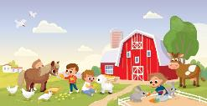
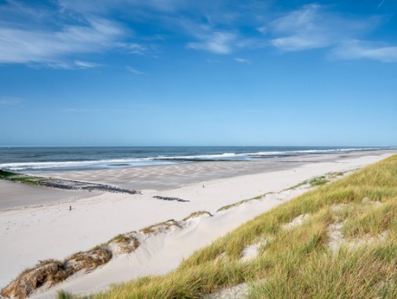
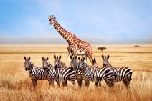
het leefgebied
= de plek waar dieren of mensen leven
de kinder-boerderij
het strand
de savanne

Slide 19
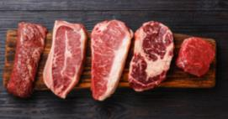
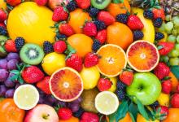
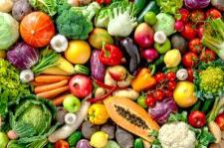
het voedsel
= het eten
het vlees
het fruit
de groente

Slide 20
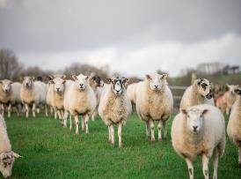
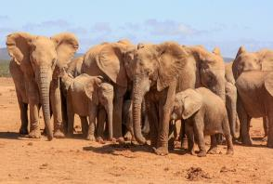
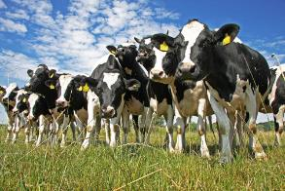
de kudde
= de grote groep samenlevende zoogdieren
de kudde schapen
de kudde olifanten
de kudde koeien

Slide 21
Ik heb veel geleerd uit het onderzoek naar de werking van de strandbeesten.
Strandbeesten zijn tof! Hoe het werkt is ingewikkeld.
de conclusie
het onderzoek
de vraag
= het goed bekijken van iets omdat je er meer over wilt weten

Slide 22
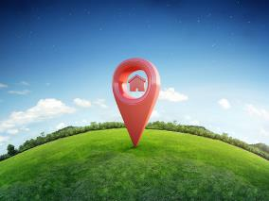
Theo laat zijn strandbeesten over het strand vlakbij Den Haag lopen. Dat is het gebied vlakbij de plek waar Theo de strandbeesten maakt.
het gebied
= het stuk land
de plek

Slide 23
het aantal = de hoeveelheid
Theo laat ook wel eens een aantal strandbeesten samen over het strand lopen.

